Slide 1
ASOSIY TUGMALARNI TANLASH
MATNNI CHOP ETISH

Slide 2
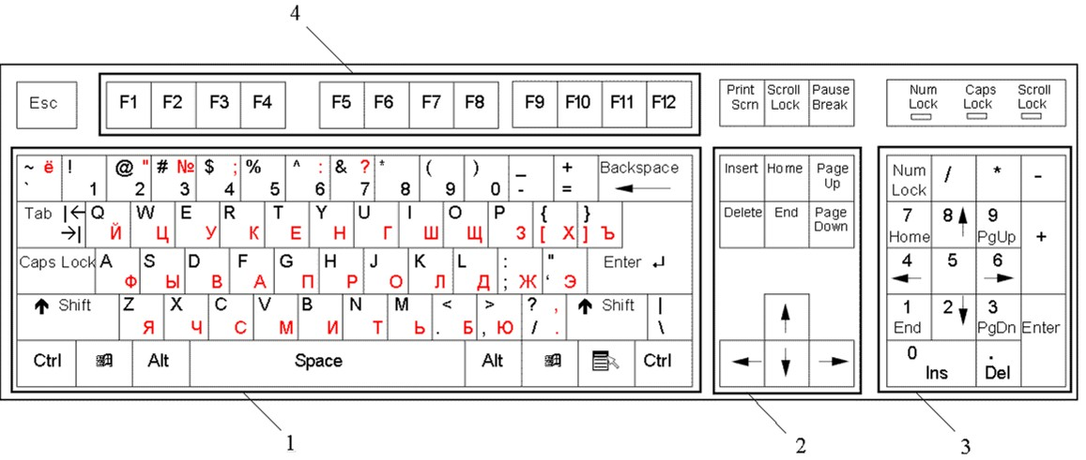
Rasmda ko’rib turgan oyna klavitura
Uning vazifalarini birin ketin ko’rib chiqamiz

Slide 3
Kalit nomi | Kalitdan foydalanish
Shift | Katta harfni kiritish uchun Shift tugmasi bilan birga ushbu harfni bosing. Agar siz Shift tugmachasini boshqa tugma bilan birgalikda bossangiz, tugmachaning yuqori qismida ko'rsatilgan belgini kiritishingiz mumkin.
Caps Lock | Faqat bosh harflarni kiritish uchun Caps Lock-ni bir marta bosing. Caps Lock tugmachasini yana bosish bu xususiyatni o'chirib qo'yadi. Klaviaturada Caps Lock funksiyasi yoqilganligini ko'rsatish uchun indikator chirog'i bo'lishi mumkin.
 | Agar siz Tab tugmachasini bossangiz, kursor bir necha bo'shliqni oldinga siljitadi. Shaklning keyingi maydoniga o'tish uchun tab tugmasidan ham foydalanishingiz mumkin.
Kirish | Enter tugmasini bosish kursorni keyingi qatorning boshiga olib boradi. Enter tugmasini bosish c ta'kidlangan tugmani tanlaydi.
Kosmos | Bo'shliq tugmachasini bosish kursorni bir bo'sh joy oldinga siljitadi.
Backspace | Backspace tugmasini bosish orqali siz kursor oldidagi belgini yoki tanlangan matnni o'chirishingiz mumkin.

Slide 4
 | Harakat
Windows logotipi kaliti | Boshlash menyusini oching
Alt + Tab | ochiq ilovalar yoki oynalar o'rtasida almashish
Alt + F4 | Faol ob'ektni yoping yoki faol dasturdan chiqing
Ctrl + S
Ctrl + C | Tanlangan ob'ektni nusxalash
Ctrl + X | Tanlangan ob'ektni kesib oling
Ctrl + V | Tanlangan ob'ektni kiritish
Ctrl + Z | Amalni bekor qilish
Ctrl + A | Hujjat yoki oynadagi barcha ob'ektlarni tanlang
 | Dastur yoki Windows uchun Yordamni oching
Windows logotipi tugmasi + F1 | Windows Yordam va Yordamni oching
 | Joriy ishni bekor qilish
Kontekst kaliti | Tanlangan ob'ekt yoki dasturdagi ob'ektlar bilan bog'langan buyruqlar kontekst menyusini oching. Sichqonchaning o'ng tugmachasini bosish bilan teng

Slide 5
Bunday harakatni amalga oshirish uchun | Quyidagi amallarni bajaramiz
Chap strelka, o'ng o'q, yuqoriga o'q yoki pastga o'q | Kursorni yoki tanlovni strelka yo'nalishi bo'yicha bitta bo'sh joy yoki qatorga suring yoki veb-sahifani strelka yo'nalishi bo'yicha aylantiring
Uy | Kursorni satr yoki veb-sahifa boshiga olib boring
 | Kursorni satr oxiriga yoki veb-sahifaga olib boring
Ctrl + Bosh sahifa | Hujjatning boshiga o'ting
Ctrl + End | Hujjat oxiriga o'ting
Yuqoriga | Kursorni siljiting yoki yuqoridagi sahifa ekraniga o'ting
Sahifa pastga | Kursorni siljiting yoki quyidagi sahifa ekraniga o'ting
Oʻchirish | Kursor yoki tanlangan matn oldidagi belgini o'chiring, Windows uchun - tanlangan ob'ektni o'chiring va "Axlat qutisi" ga o'tkazing.
Kiritmoq | Qo'shish rejimini yoqing yoki o'chiring. Matn kiritish yoqilgan bo'lsa, kiritilgan matn kursor joyida paydo bo'ladi. Qo'shish rejimi o'chirilgan bo'lsa, siz kiritgan matn mavjud belgilarni almashtiradi

Slide 6

.
Esc kaliti - bu tugma amalni bekor qilish, dasturlardan, o'yinlardan chiqish, ilovalardan chiqish va h.k. uchun ishlatiladi.
"Esc" tugmachasining vazifalari .
Uning asosiy vazifasi oldinda bo'lgan buyruqni bekor qilishdir. Ish stolida yoki vazifalar panelida sichqonchaning o'ng tugmasi bilan menyuni ochsangiz va keyin "Esc" tugmasini bossangiz, menyu darhol yopiladi. Agar siz biron bir o'yin o'ynashni boshlagan bo'lsangiz va tasodifan "Esc" tugmachasini bosgan bo'lsangiz, deyarli har doim bu o'yinni tark etasiz. Ammo ushbu tugmani yana bosish orqali siz yana o'yiningizga qaytasiz.
Internetda bo'lganingizda, keyingi sayt manzilini kiritasiz va keyin tasodifan "Esc" tugmachasini bosasiz, siz darhol ko'rib chiqqan avvalgi sayt manziliga qaytasiz.
Klaviaturaning yuqori qatorida funktsiya tugmachalari joylashgan (rasmdagi qizil to'rtburchak bilan cheklangan)
FI funktsional tugmalari - F12 muayyan, ularga tayinlangan harakatlarni bajarish uchun mo'ljallangan. Amallar hozirda kompyuterda ishlayotgan dasturlarga bog'liq, ammo odatda F1 tugmasi hozirda ishlayotgan dasturning yordam tizimiga qo'ng'iroq qilish uchun ishlatiladi.Agar biron bir dastur ishlayotgan bo'lsa, ushbu dastur haqida ma'lumot paydo bo'ladi.
"F2" Ushbu tugma bosilganda kompyuterni yuklash yoki "Del" tugmasi kompyuteringizning Bios-ni sozlash imkonini beradi.
"F3" Qidiruv oynasini chaqiradi.
"F5" Ochilgan brauzer sahifasini qayta yuklaydi.
"F8" Ushbu tugma bosilganda kompyuterni yuklash operatsion tizimning xavfsiz rejimida ishlash imkonini beradi.
F belgisi bilan belgilangan qolgan funktsional tugmalarning harakatlari asosan modifikator tugmalari bilan birgalikda amalga oshirilishi mumkin va kompyuterning markasi va modeliga qarab farq qilishi mumkin. Agar kompyuteringiz klaviaturasidagi biron bir tugmaning harakatlari bu erda tasvirlanganlardan farq qilsa, uning maqsadini foydalanuvchi qo'llanmasida topish mumkin.

Slide 7
Alt + Shift yoki Ctrl + Shift - klaviatura tartibini almashtirish.
Windows kaliti odatda Ctrl va Alt tugmalari orasida joylashgan. Uni bosganingizda, Boshlash menyusi paydo bo'ladi.
Va turli xil variantlarga ega kalitni boshqa tugmalar bilan birgalikda ishlatib, siz dasturlarni ishga tushirishni tezlashtirasiz.
Tugmalarni bosganingizda Win + E Mening kompyuterim tadqiqotchisi ochiladi.
Tugmalarni bosganingizda Win + D barcha faol oynalarni minimallashtiradi.
Klaviatura yorlig'i G'alaba + L foydalanuvchilar o'rtasida almashish yoki ish stantsiyasini blokirovka qilish imkonini beradi. Win + F1 klaviatura yorlig'i Yordam va qo'llab-quvvatlash markazini ochadi.

